Slide 1
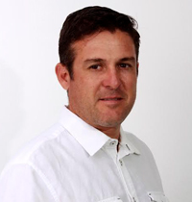
DIRECCIÓN DE PROTECCIÓN AMBIENTAL Y DESARROLLO SUSTENTABLE
DIRECTORIO DE FUNCIONARIOS PÚBLICOS
Tercer Trimestre de 2018
FOTO | NOMBRE | CARGO | E-MAIL | TELEFONO | EXTENSION
 | ING. ANTONIO JAVIER GARCÍA LINARES. | ENCARGADO DE LA DIRECCIÓN | antoniojgarcialinares@villahermosa.gob | 3.10.32.32 | 1189
 | VACANTE | SUBDIRECTOR DE ESTUDIOS Y PROYECTOS AMBIENTALES. | *************************************************** | 3.10.32.32 | 1189
 | VACANTE | SUBDIRECCION DE REGULACIÓN AMBIENTAL. | *************************************************** | 3.10.32.32 | 1188
PROLONGACIO DE PASEO TABASCO #1401 , COL. TABASCO 2000 , C.P. 86035
TELÉFONO: 310-32-32 EXT. 1188 SUBDIRECCION: 1-61-42-24
HORARIO DE ATENCIÓN DE LUNES A VIERNES DE 8:00 A 16:00 HORAS.

Slide 2
DIRECCIÓN DE PROTECCIÓN AMBIENTAL Y DESARROLLO SUSTENTABLE
DIRECTORIO DE FUNCIONARIOS PÚBLICOS
Tercer Trimestre de 2018
FOTO | NOMBRE | CARGO | E-MAIL | TELEFONO | EXTENSION
 | VACANTE | SUBDIRECCIÓN DE PROMOCIÓN DEL DESARROLLO SUSTENTABLE. | ******************************** | 3.10.32.32 | 1188
 | VACANTE | UNIDAD DE ENLACE ADMINISTRATIVO. | ************************** ******* | 3.10.32.32 | 1188
 | VACANTE | UNIDAD DE ASUNTOS JURIDICOS. | ********************************* | 3.10.32.32 | 1188
PROLONGACIO DE PASEO TABASCO #1401 , COL. TABASCO 2000 , C.P. 86035
TELÉFONO: 310-32-32 EXT. 1188 SUBDIRECCION: 1-61-42-24
HORARIO DE ATENCIÓN DE LUNES A VIERNES DE 8:00 A 16:00 HORAS.

Slide 3
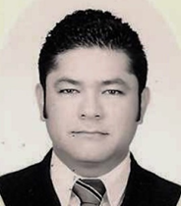
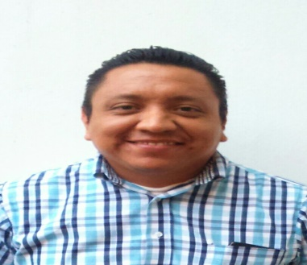
DIRECCIÓN DE PROTECCIÓN AMBIENTAL Y DESARROLLO SUSTENTABLE
DIRECTORIO DE FUNCIONARIOS PÚBLICOS
Tercer Trimestre de 2018
FOTO | NOMBRE | CARGO | E-MAIL | TELEFONO | EXTENSION
 | VACANTE | JEFE DEL DEPARTAMENTO DE SISTEMAS DE INFORMACIÓN GEOGRÁFICA. | **************************************** | 3.10.32.32 | 1188
 | BIOL. ISAAC SALVADOR CLEMENTE DEL RIO. | JEFE DEL DEPARTAMENTO DE RECURSOS NATURALES E IMPACTO AMBIENTAL. | salvadorclemente@villahermosa.gob.mx | 1.61.42.24 | ********
 | ING. DAVID IGNACIO PRIEGO GARCIA. | JEFE DEL DEPARTAMENTO DE CONTAMINACIÓN Y RESTAURACIÓN. | davidignacio@villahermosa.gob.mx | 1.61.42.24 | ********
FOTO | NOMBRE | CARGO | E-MAIL | TELEFONO | EXTENSION
 | ING. ANTONIO JAVIER GARCÍA LINARES. | DIRECTOR. | antoniojgarcialinares@villahermosa.gob | 3.10.32.32 | 1189
 | BIOL. JOSE ALBERTO PINZON HERRERA. | SUBDIRECTOR DE ESTUDIOS Y PROYECTOS AMBIENTALES. | josepinzon@villahermosa.gob.mx | 3.10.32.32 | 1189
 | ************************** | SUBDIRECCION DE REGULACIÓN AMBIENTAL. | *************************************************** | 3.10.32.32 | 1188
PROLONGACIO DE PASEO TABASCO #1401 , COL. TABASCO 2000 , C.P. 86035
TELÉFONO: 310-32-32 EXT. 1188 SUBDIRECCION: 1-61-42-24
HORARIO DE ATENCIÓN DE LUNES A VIERNES DE 8:00 A 16:00 HORAS.

Slide 4
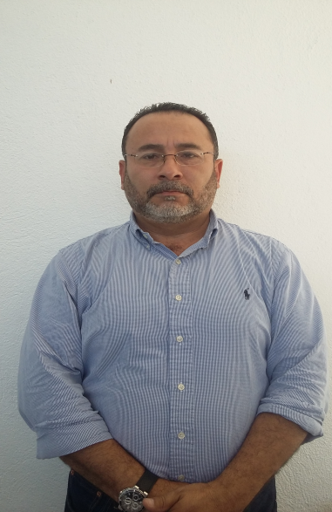
DIRECCIÓN DE PROTECCIÓN AMBIENTAL Y DESARROLLO SUSTENTABLE
DIRECTORIO DE FUNCIONARIOS PÚBLICOS
Tercer Trimestre de 2018
FOTO | NOMBRE | CARGO | E-MAIL | TELEFONO | EXTENSION
 | VACANTE | DEPARTAMENTO DE VIGILANCIA Y CLASIFICACIÓN DE SOLICITUDES Y DENUNCIAS. | ****************************************************** | 3.10.32.32 | 1188
 | VACANTE | ENCARGADO DEL DEPARTAMENTO DE VERIFICACIÓN NORMATIVA. | ****************************************************** | 3.10.32.32 | 1188
 | ING. JOSÉ MANUEL BEAUREGARD SOLÍS. | DEPARTAMENTO DE EDUCACIÓN Y DIFUSIÓN AMBIENTAL. | josebeauregard@villahermosa.gob.mx | 3.10.32.32 | 1188
FOTO | NOMBRE | CARGO | E-MAIL | TELEFONO | EXTENSION
 | *************************************** | JEFE DEL DEPARTAMENTO DE SISTEMAS DE INFORMACIÓN GEOGRÁFICA. | **************************************** | 3.10.32.32 | 1188
 | BIOL. ISAAC SALVADOR CLEMENTE DEL RIO. | JEFE DEL DEPARTAMENTO DE RECURSOS NATURALES E IMPACTO AMBIENTAL. | salvadorclemente@villahermosa.gob.mx | 1.61.42.24 | ********
 | ING. DAVID IGNACIO PRIEGO GARCIA. | JEFE DEL DEPARTAMENTO DE CONTAMINACIÓN Y RESTAURACIÓN. | davidignacio@villahermosa.gob.mx | 1.61.42.24 | ********
FOTO | NOMBRE | CARGO | E-MAIL | TELEFONO | EXTENSION
 | ING. ANTONIO JAVIER GARCÍA LINARES. | DIRECTOR. | antoniojgarcialinares@villahermosa.gob | 3.10.32.32 | 1189
 | BIOL. JOSE ALBERTO PINZON HERRERA. | SUBDIRECTOR DE ESTUDIOS Y PROYECTOS AMBIENTALES. | josepinzon@villahermosa.gob.mx | 3.10.32.32 | 1189
 | ************************** | SUBDIRECCION DE REGULACIÓN AMBIENTAL. | *************************************************** | 3.10.32.32 | 1188
PROLONGACIO DE PASEO TABASCO #1401 , COL. TABASCO 2000 , C.P. 86035
TELÉFONO: 310-32-32 EXT. 1188 SUBDIRECCION: 1-61-42-24
HORARIO DE ATENCIÓN DE LUNES A VIERNES DE 8:00 A 16:00 HORAS.

Slide 5
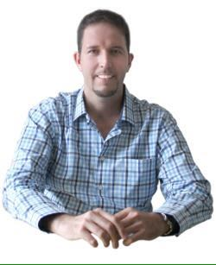
DIRECCIÓN DE PROTECCIÓN AMBIENTAL Y DESARROLLO SUSTENTABLE
DIRECTORIO DE FUNCIONARIOS PÚBLICOS
Tercer Trimestre 2018
FOTO | NOMBRE | CARGO | E-MAIL | TELEFONO | EXTENSION
 | ING. GUILLERMO JAUREGUI MOLINA. | JEFE DEL DEPARTAMENTO DE PROMOCIÓN DE TECNOLOGÍAS ALTERNATIVAS. | guillermojaurigui@villahermosa.gob.mx | 3.10.32.32 | 1188
PROLONGACIO DE PASEO TABASCO #1401 , COL. TABASCO 2000 , C.P. 86035
TELÉFONO: 310-32-32 EXT. 1188 SUBDIRECCION: 1614224
HORARIO DE ATENCIÓN DE LUNES A VIERNES DE 8:00 A 16:00 HORAS.

